Slide 1
ประชุมคณะกรรการการบริหารและจัดหาระบบคอมพิวเตอร์ การไฟฟ้านครหลวง
การจัดซื้อเครื่องคอมพิวเตอร์ สำหรับงานประมวลผล
ฝ่ายวางแผนและบริหารทรัพย์สินดิจิทัล
การไฟฟ้านครหลวง
งบประมาณลงทุนผูกพันยกมาในปี ๒๕๖๕
วงเงินรวม (ราคากลางในเอกสาร มท.) ๔๐,๗๗๖,๖๘๓.๕๐ บาท (รวมภาษีมูลค่าเพิ่ม ๗ เปอร์เซ็นต์)
วงเงินส่วนที่เป็นอุปกรณ์คอมฯ ๔๐,๗๗๖,๖๘๓.๕๐ บาท (รวมภาษีมูลค่าเพิ่ม ๗ เปอร์เซ็นต์)
วงเงินส่วนที่เป็นอุปกรณ์อื่น ๆ -

Slide 2
เป้าหมาย
เพื่อจัดหาเครื่องคอมพิวเตอร์พร้อมซอฟต์แวร์ระบบปฏิบัติการ จำนวน ๑,๕๕๐ ชุด
เพื่อให้พนักงานมีเครื่องคอมพิวเตอร์สำหรับใช้ในการปฏิบัติงานเพียงพอ
เพื่อรองรับการเปลี่ยน Internal Services เป็นระบบดิจิทัล เช่น ระบบ ERP ระบบเอกสารอิเล็กทรอนิกส์ ระบบการควบคุมภายใน ระบบรายงานความขัดแย้ง ระบบงบประมาณ ระบบใบลาอิเล็กทรอนิกส์ และการรองรับการใช้งานบนแพลตฟอร์มใหม่ๆ

Slide 3
ระบบงานเดิม
เครื่องคอมพิวเตอร์สำหรับการปฏิบัติงานมีอายุการใช้งานครบ ๕ ปี (พ.ศ. ๒๕๕๘)
เครื่องคอมพิวเตอร์ซึ่งมี HDD เป็นชนิดแบบจานแม่เหล็ก และ Memory ที่มีความเร็วไม่เพียงพอในการรับส่งข้อมูลขนาดใหญ่ พร้อมกับการใช้งาน Application ต่างๆ ในเวลาเดียวกัน ซึ่งทำให้เครื่องคอมพิวเตอร์ประมวลผลข้อมูลเกิดปัญหา เช่น ลักษณะอาการเครื่องช้า ลักษณะอาการเครื่องค้าง หรือระบบปฏิบัติการไม่พร้อมใช้งาน

Slide 4
ขอบเขตการดำเนินงาน จัดหาเครื่องคอมพิวเตอร์สำหรับงานประมวลผลพร้อมซอฟต์แวร์ระบบปฏิบัติการ จำนวน ๑,๕๕๐ ชุด รวมการรับประกัน ๓ ปี ระยะเวลาดำเนินงาน ๑๒๐ วัน
วิธีการดำเนินงาน จัดซื้อโดยวิธีประกาศเชิญชวนทั่วไป
ผู้รับผิดชอบ ฝ่ายวางแผนและบริหารทรัพย์สินดิจิทัล
ผู้บำรุงรักษา ฝ่ายมั่นคงปลอดภัยไซเบอร์และธรรมาภิบาลข้อมูล
ผู้ใช้งาน พนักงานการไฟฟ้านครหลวง

Slide 5
ประโยชน์ที่คาดว่าจะได้รับ
เพิ่มประสิทธิภาพการให้บริการด้านไฟฟ้าของการไฟฟ้านครหลวง
เพิ่มประสิทธิภาพงานบริการภายในองค์กร งานสนับสนุนการให้บริการด้านไฟฟ้า
เพิ่มความปลอดภัยให้ระบบงาน จากการใช้ระบบปฏิบัติการใหม่ ลดช่องโหว่อันตราย
การใช้งานนอกองค์กร มีความปลอดภัยลดความเสี่ยงจากการโจมตีทางไซเบอร์

Slide 6
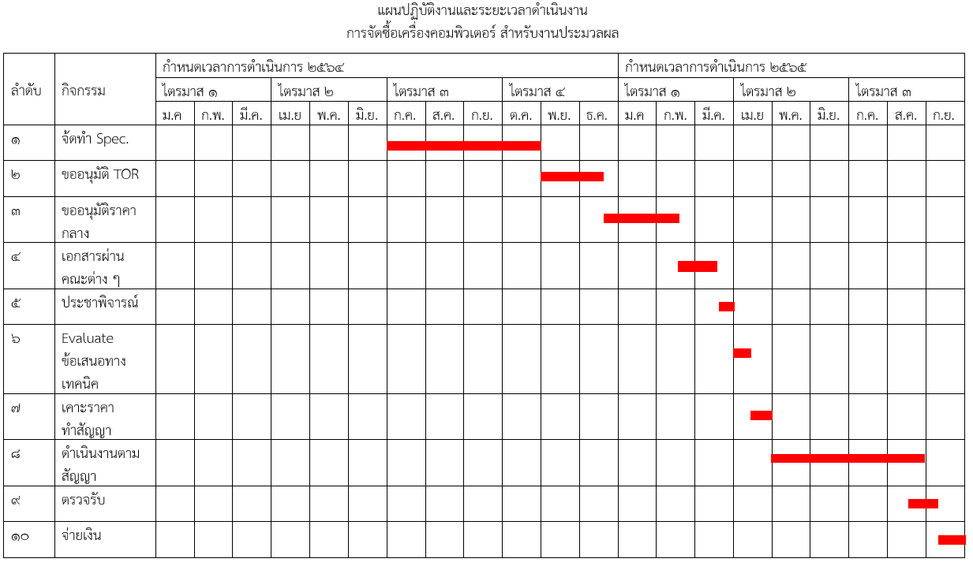

Slide 7
รายการอุปกรณ์คอมพิวเตอร์ ที่ขออนุมัติ
ลำดับ | รายการ | จำนวน
๑ | เครื่องคอมพิวเตอร์ สำหรับงานประมวลผล | ๗๕๐ ชุด
๒ | เครื่องคอมพิวเตอร์โน้ตบุ๊ก สำหรับงานสำนักงาน | ๘๐๐ ชุด
๓ | ซอฟต์แวร์ระบบปฏิบัติการ สำหรับเครื่องคอมพิวเตอร์และเครื่องคอมพิวเตอร์โน้ตบุ๊ก | ๑,๕๕๐ ชุด

Slide 8
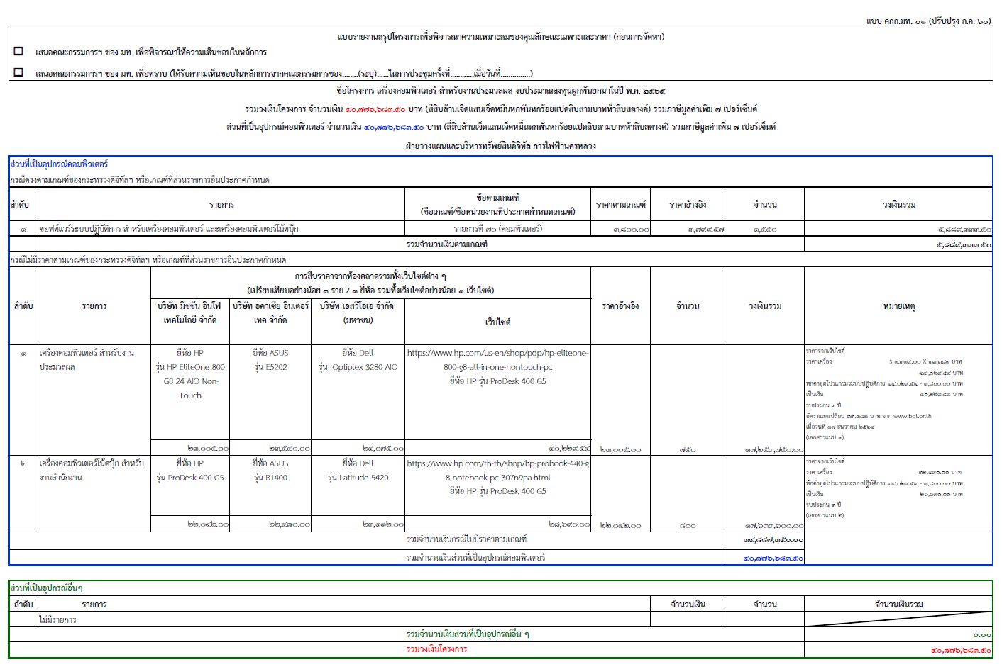

Slide 9
จึงเรียนมาเพื่อโปรดพิจารณา

